Slide 1

Projet Web Dynamique 2021: ECE MarketPlace, le magasinage en ligne pour la communauté ECE Paris
EQUIPE 8 – PLESSY Remi - SOLTANI Rayen - BOUILLY Pierre

Slide 2
Sommaire
.3 | …………….Conception du back – Modèle entité-association
.4 | ………………………Conception du back – modèle relationnel
.5 | ………………………………………Design du front - Wireframes
.6 | …………………………………Design du front – Story-board (1)
.7 | …………………………………Design du front – Story-board (2)
.8 | ..…………………………………Spécifications fonctionnelles(1)
.9 | ..…………………………………Spécifications fonctionnelles(2)
.10 | ..…………………………………Spécifications fonctionnelles(3)
.11 | …………………………………………………………Versioning GIT
.12 | ………………………………………Bilans collectif et individuels
.13 | …………………………………………………………………Sources

Slide 3
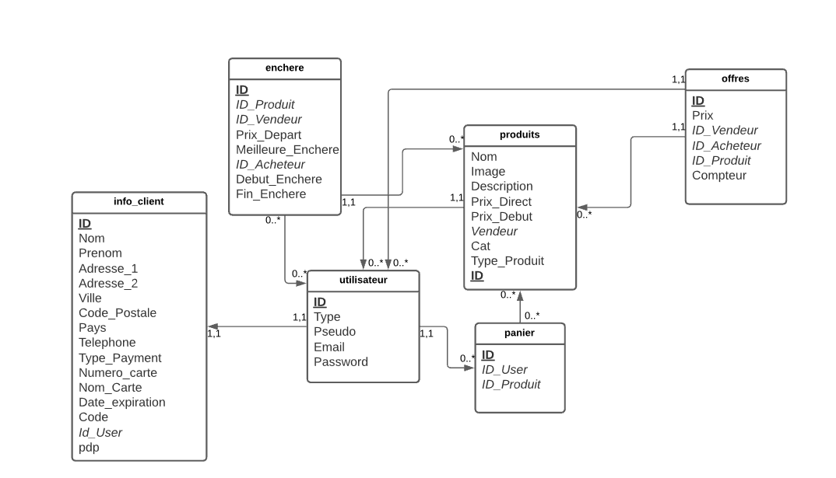
Conception du back
Modèle entité association

Slide 4
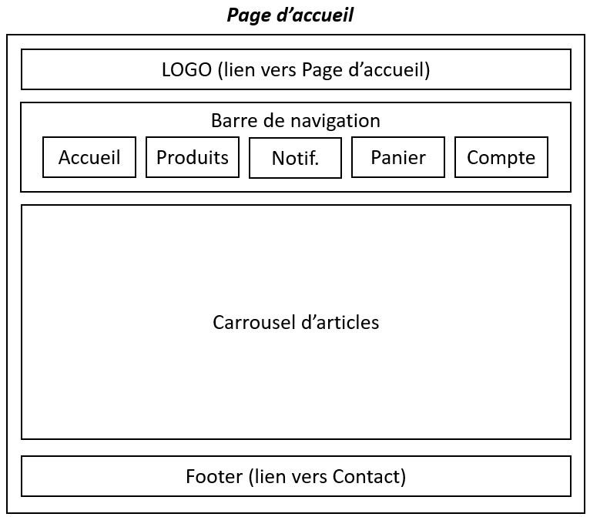
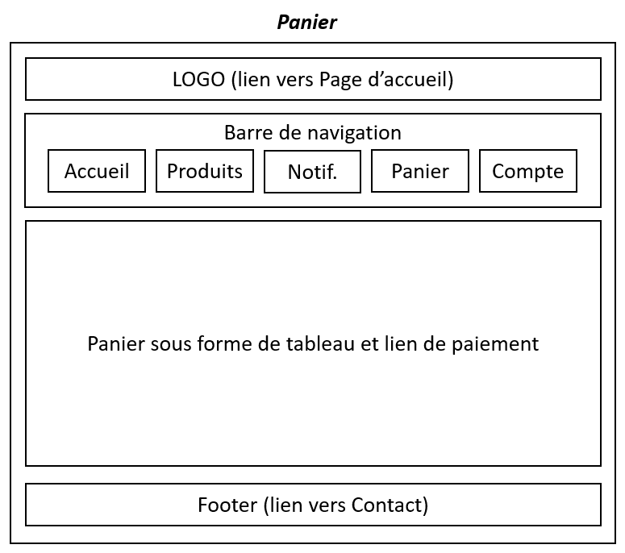
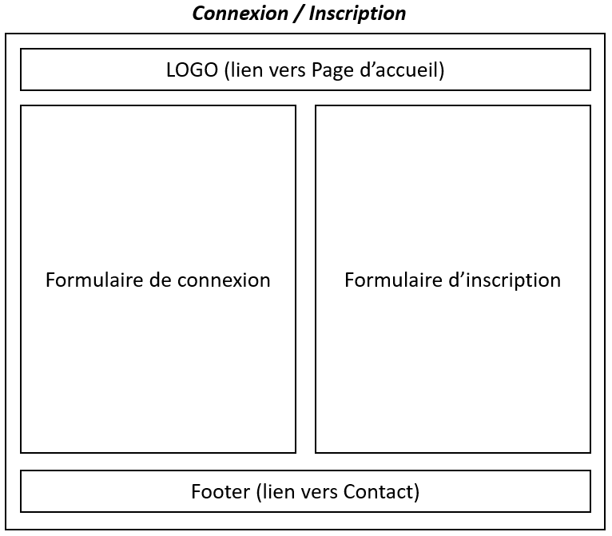
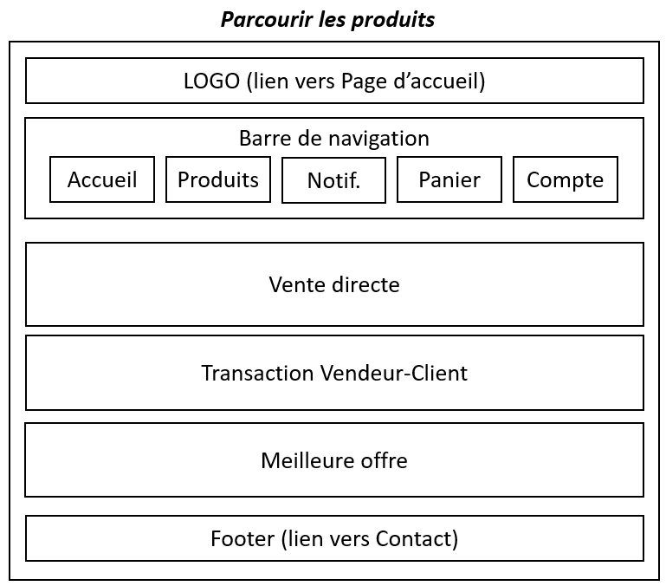
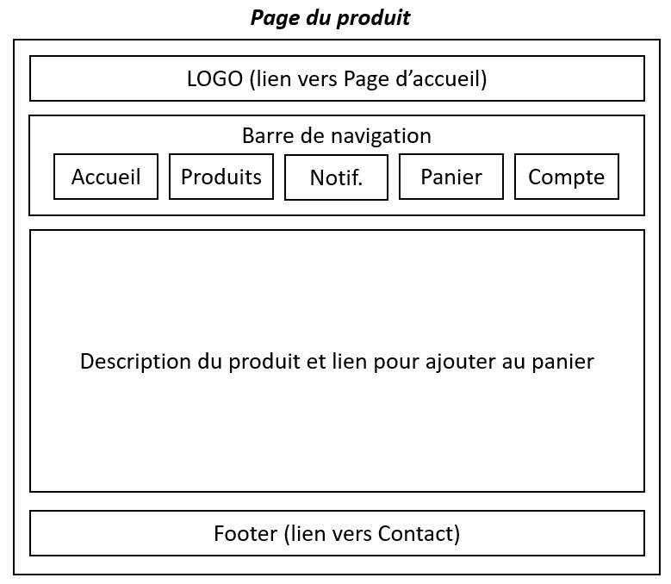
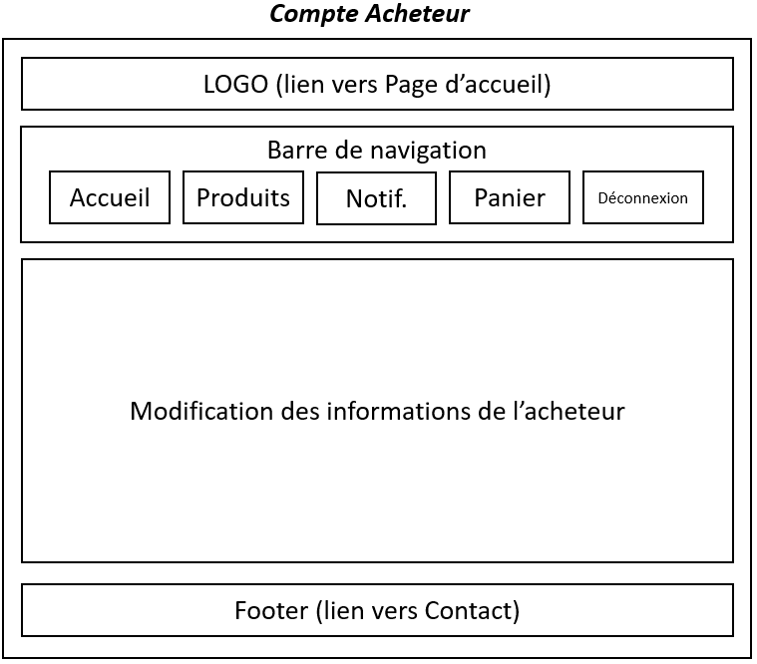
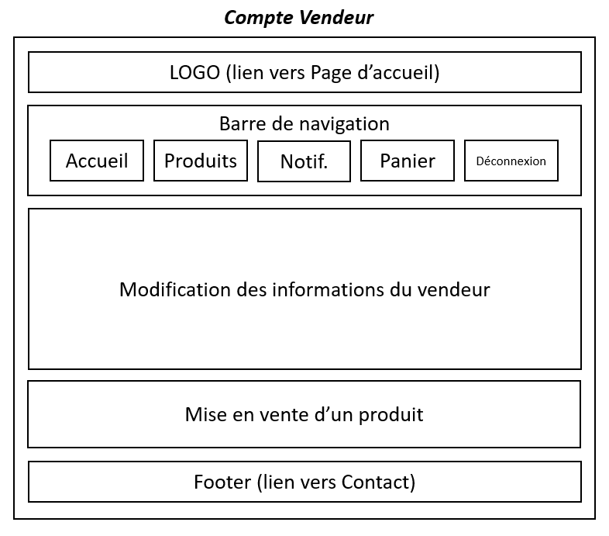
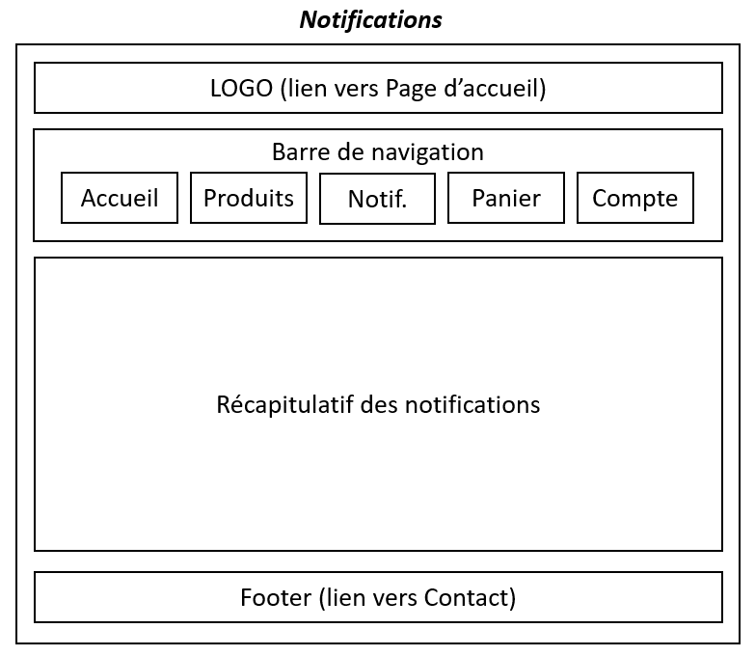
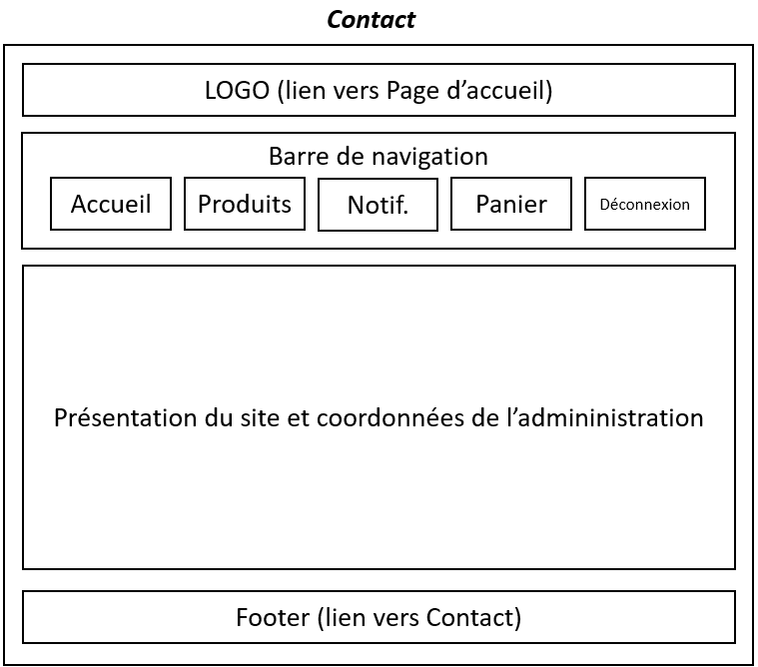
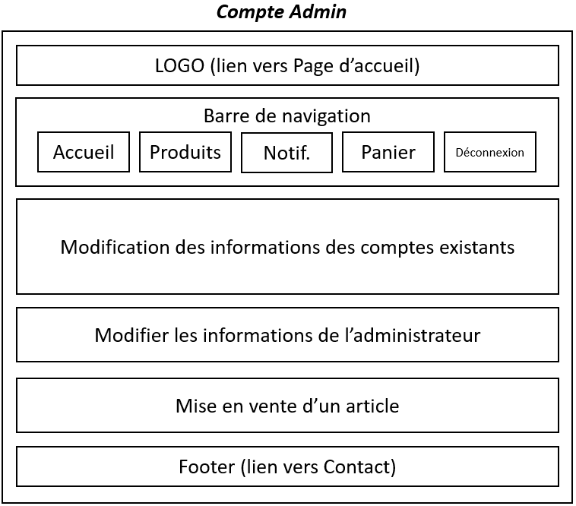
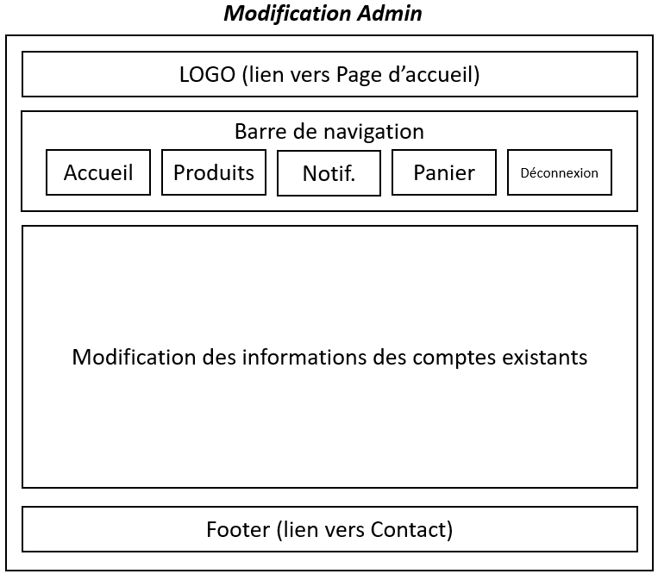
Design du front
Wireframe du site web

Slide 5
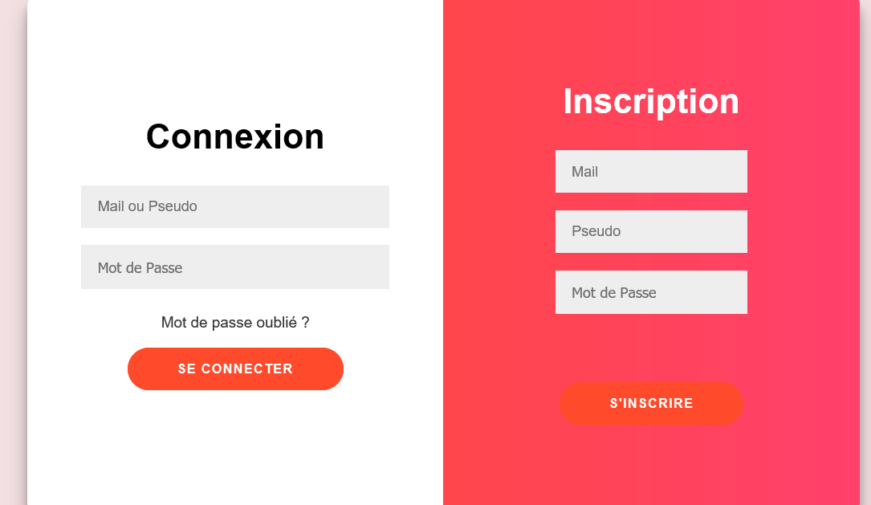
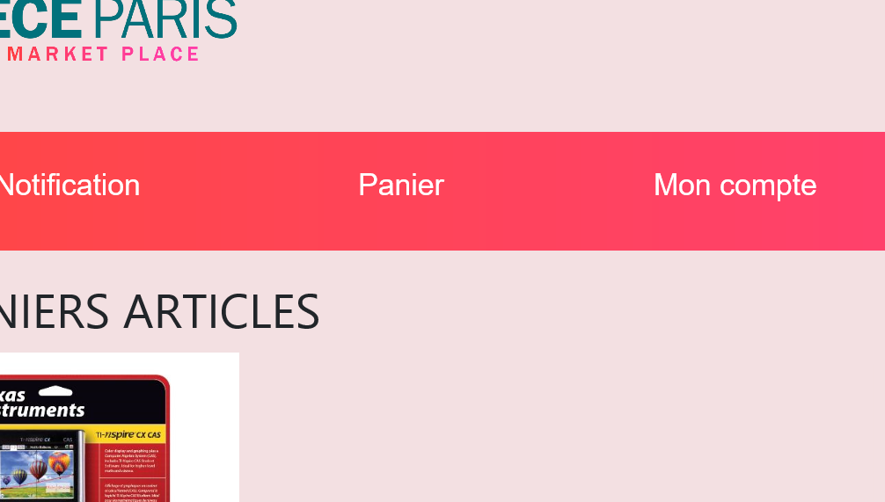
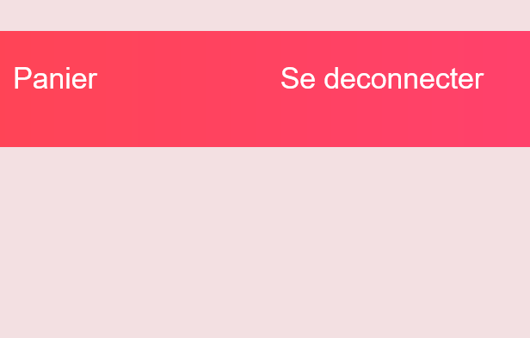
Design du front
Story-board de quelques fonctions du site
Connexion / Déconnexion
OU
Page d’accueil
Retour à la page d’accueil automatique
Retour à la page d’accueil automatique

Slide 6
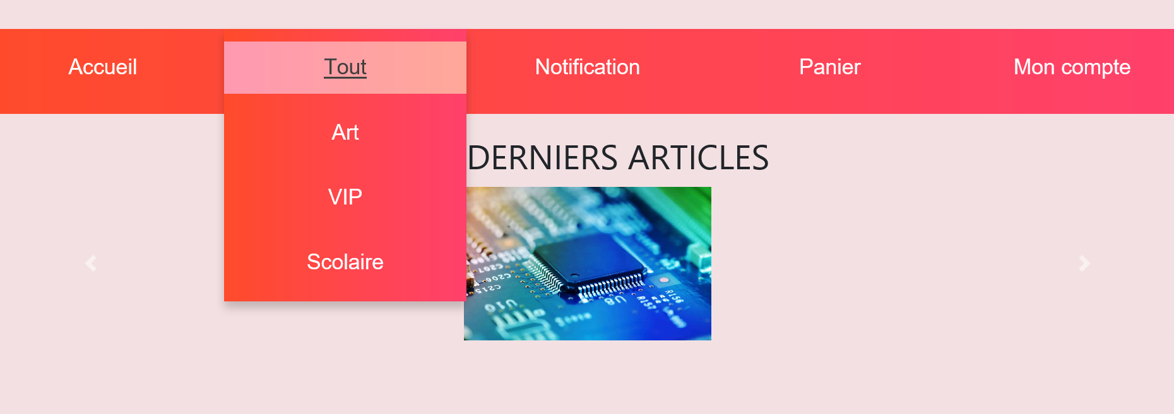
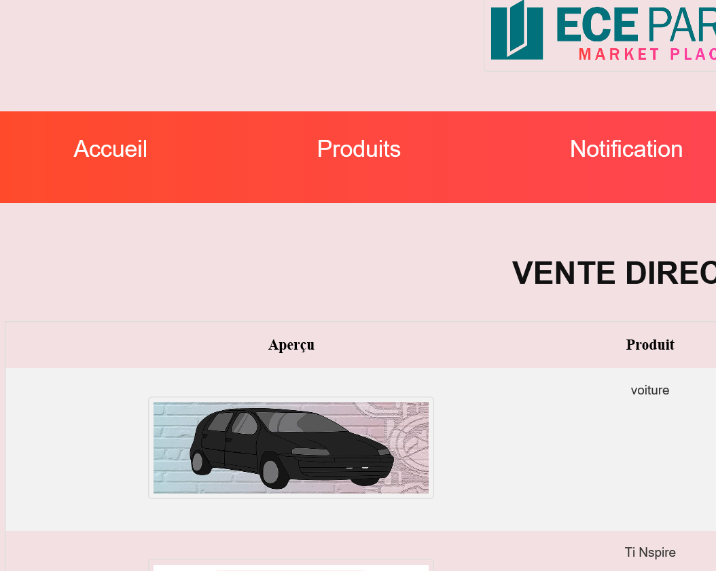
Barre de navigation
Page d’accueil
Produits – Catégorie : Tout les produits
Ajout d’un produit au panier et validation du panier
Page produit
Page produit
Panier
Panier
Ajouter au panier
Lien nav. Panier
Valider panier
Gérer les comptes existants (administrateur)
Mon Compte
Mon compte
(info modifiée)
Mon Compte
(admin)
Modification
(modification.php)
Modifier informations
Modifier les comptes

Slide 7
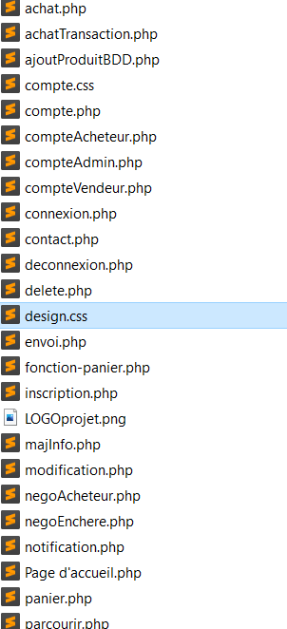
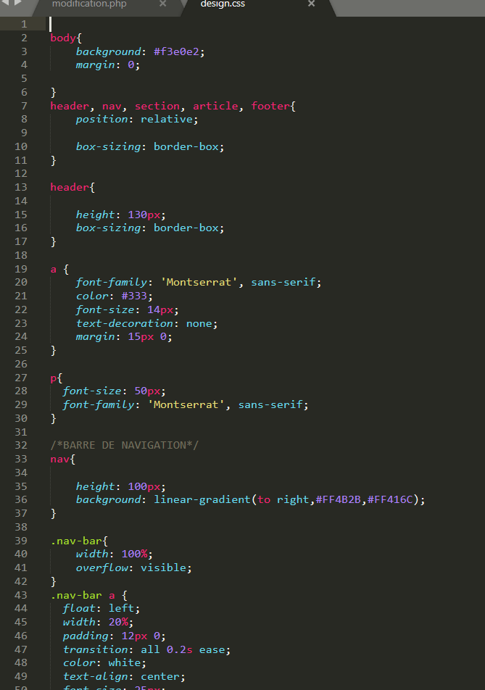
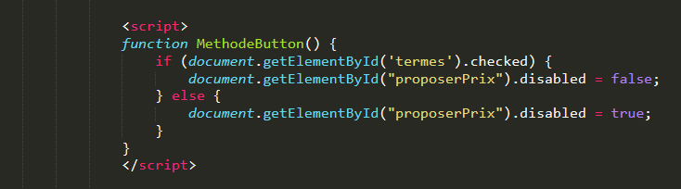
Spécifications fonctionnelles
Code initialement rédigé en HTML
Style généré par les fichiers CSS ==>
Multiples appels de JavaScript :

Slide 8
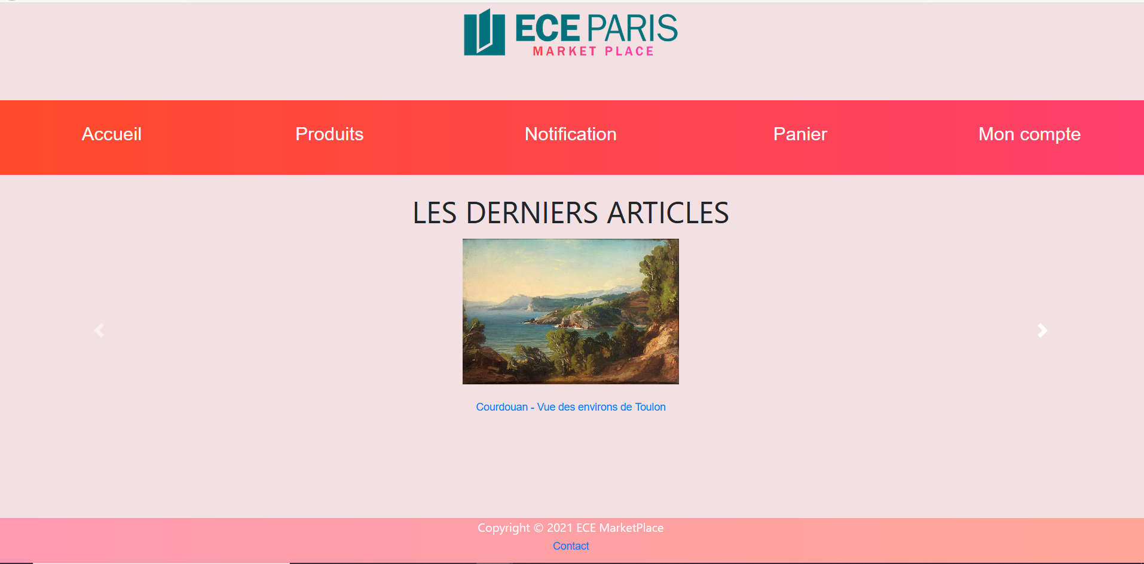
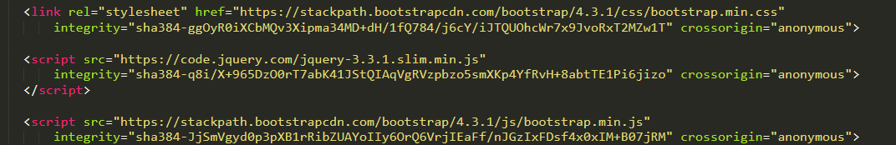
JQuery : utilisé, pour la création du carrousel de la page d’accueil (grâce au TP4 – Introduction au JQuery)

Slide 9
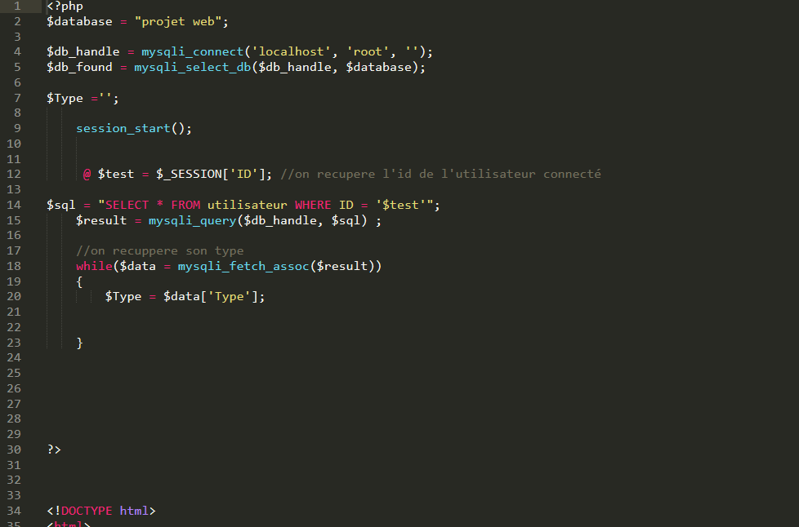
Les fichiers initialement d’extension .html ont été convertis en .php pour pouvoir manipuler les balises <?php ?> et ainsi permettre le gestion des bases de données :

Slide 10
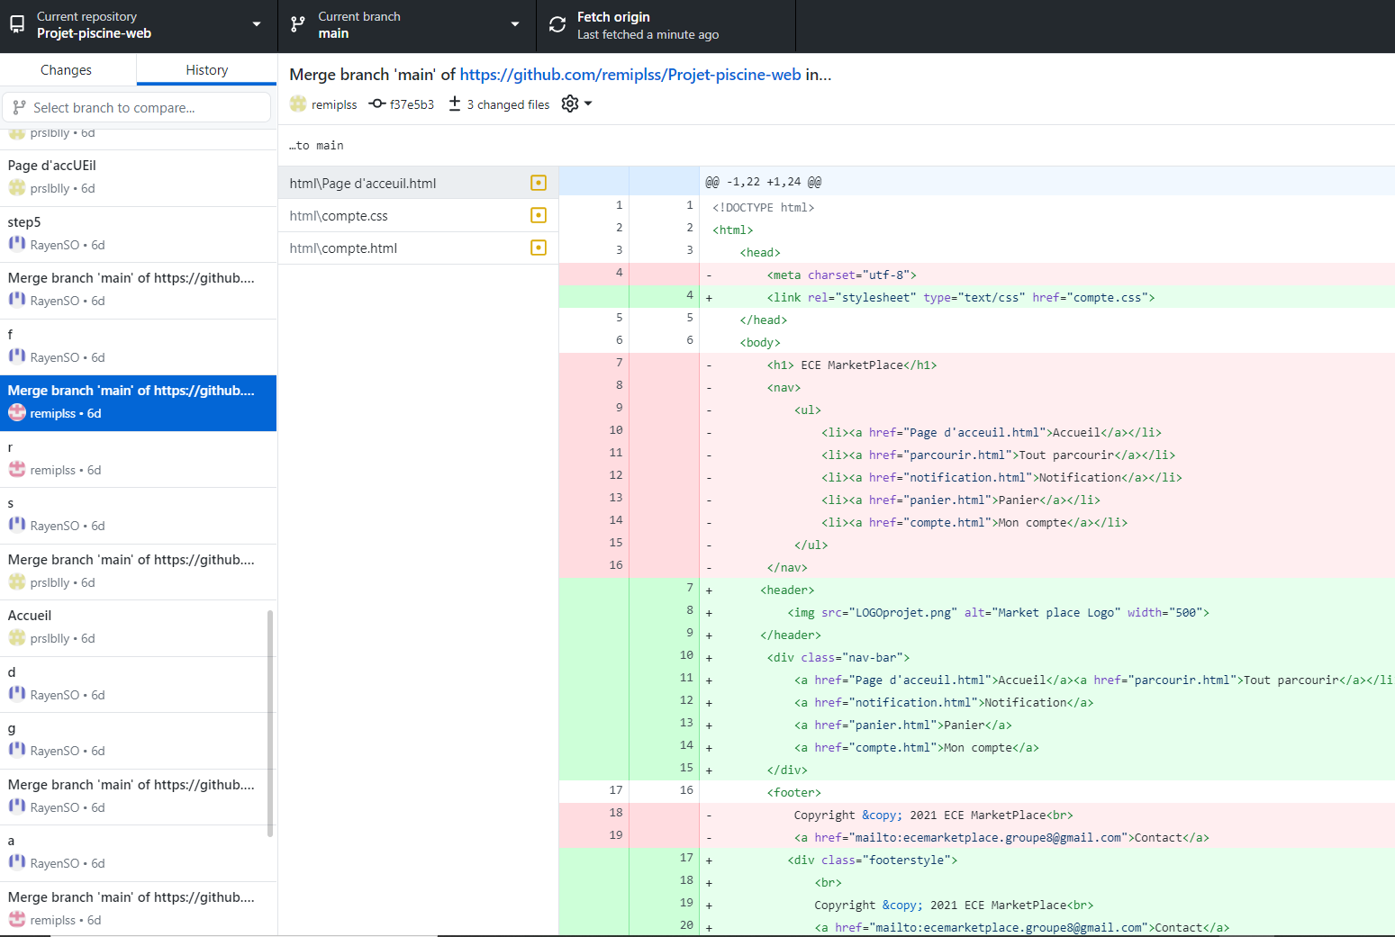
Versioning GIT
remiplss : REMI
RayenSO : RAYEN
prslblly : PIERRE

Slide 11
Bilans collectif et individuels
REMI : J'ai apprécié travailler en équipe sur un projet d'informatique qui m'a beaucoup intéressé. | RAYEN : J’ai énormément appris sur les différents langages utilisés et sur la façon de travailler en collaboration avec l’équipe. | PIERRE : Un projet qui demande un travail intensif mais réalisable, pour un résultat très satisfaisant.
Le travail de groupe s'est bien passé. Cela nous a permis de gagner en maturité et en organisation, ce qui rendra nos futurs projets plus aisés. Le fait d’effectuer des tests jusqu'à ce que le programme fonctionne nous a beaucoup plus. Nous avons réussi à développer notre habilitée à adapter l’utilisation des différents langages dans un seul et même projet.

Slide 12
Sources
L’ensemble des rubriques W3schools
Openclassrooms
developpez.net
developer.mozilla.org
freecontactform.com/form-guides/html-email-form
TP4 – Introduction au JQuery

